Slide 1
Integrace vyhnanců v SRN a NDR
Ondřej David, 11. 3. 2025

Slide 2
Obsah
Charakteristika vyhnanců
Transport vyhnanců
Rozmístění vyhnanců
Integrace v SRN x NDR
Hlavní problémy
Hospodářský zázrak 50. let

Slide 3
Charakteristika vyhnanců
Přesídlené osoby (200 tis.)
Za války přesídlování cizinců do Německa jako pracovní síla
Po válce přesidlováni z Německa do západních zemí
Neo-refugees (200 tis.)
Noví uprchlíci ze zahraničí, cizinci
Političtí uprchlíci (1,5 mil.)
Uprchlíci ze sovětské okupační zóny
Proč? Kdo?
Vysídlenci (12,5 mil.)
Jedná se o největší skupinu vyhnanců
Reichsdeutsche x Volkdeutsche
Evakuované osoby (1 mil.)

Slide 5
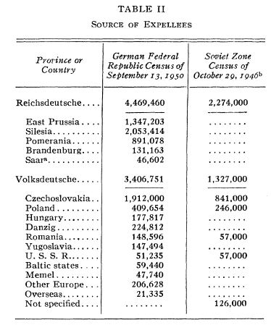
Transport vyhnanců
Rozhodnuto na Postupimské konferenci
Reichsdeutsche z Polska a SSSR (7,5 mil.)
Volksdeutsche hlavně z ČSR a Polska (5 mil.)
Při transportech špatné podmínky
Vznik „podtřídy“

Slide 6
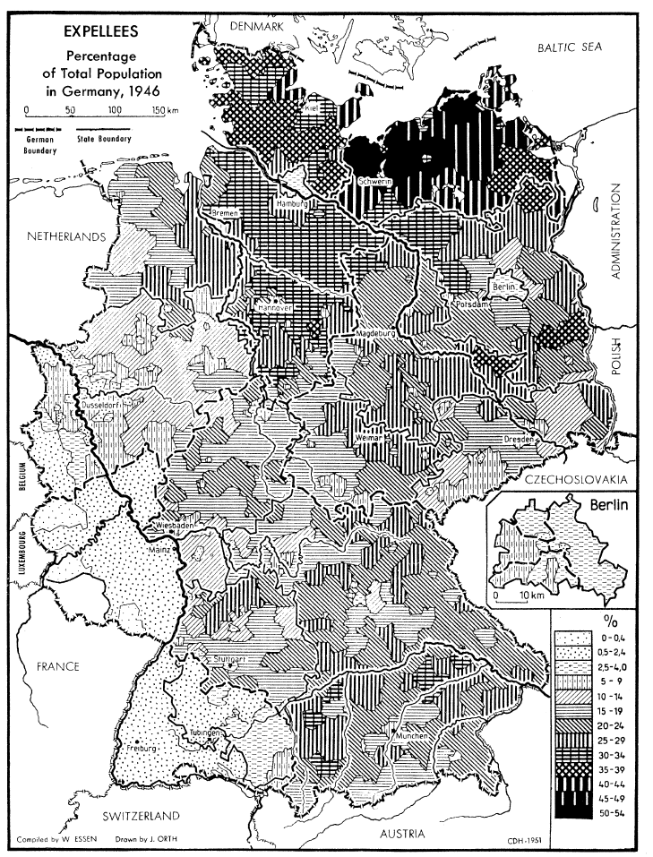
Jaké mohou být důvody nerovnoměrného rozmístění vyhnanců?

Slide 7
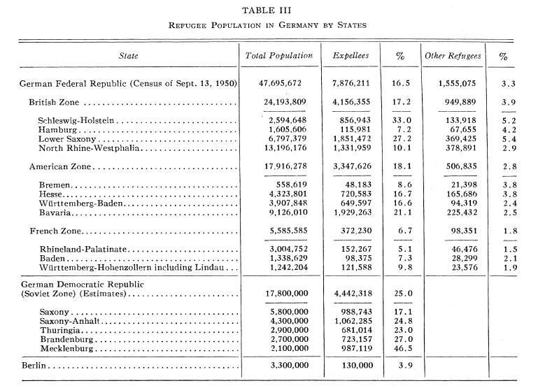
Nerovnoměrné rozmístění vyhnanců
Blízko hranic
Baltské moře
Chybějící koordinace
Vybombardovaná města
Francouzská absence na Postupimské konferenci

Slide 8
Integrace v SRN
Vysidlování bráno jako křivda vůči Němcům
Stavění německého národa do role oběti
V rámci Německa vnímáni negativně
Do roku 1948 nedocházelo k integraci
Zákon o vyrovnání břemen
Povolení politické angažovanosti
Schopnost využít nové pracovní síly

Slide 9
Integrace v NDR
Zpočátku se více podílelo na integraci
Pozemková reforma
Opožděná městská a průmyslová výstavba
Nespokojenost vyhnanců
Oficiálně integrace dokončena 1950
Z vyhnanců viníci všeho
Vyhnanci se nechtěli integrovat

Slide 10
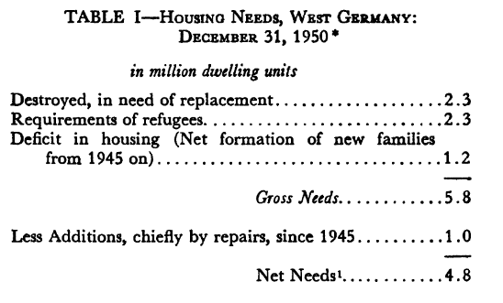
Problémy s bydlením a jídlem
Nárust populace
Ztráta zemědělské půdy
Nepřístup k trhu za železnou oponou
Zničené domy bombardováním
Přítomnost okupačních jednotek
Dlouhé dojíždění za prací

Slide 11
Nezaměstnanost
U vyhnanců (12,4 %) mnohem vyšší než u místních (4,6 %)
Extrémní nárust venkovského obyvatelstva
Investice pro integraci do ekonomiky
Přesun průmyslu za lidmi x lidi za průmyslem
Nedostatek zemědělské půdy
Malé podniky

Slide 12
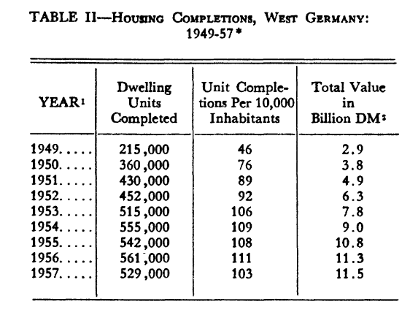
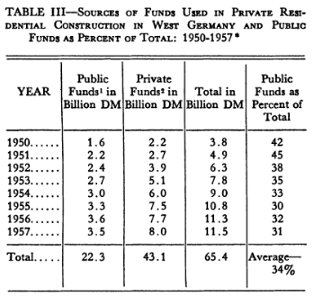
Hospodářský zázrak 50. let
Ministerstvo pro vyhoštěné
Zákon o vyrovnání břemen
50% kapitálová daň na všechny pozemky
Redistribuce vyhnanců
Masová výstavba bytů

Slide 14
Proběhl by v Německu tak výrazný hospodářský růst, nebýt vyhnanců?

Slide 15
Zdroje
Harris, Chauncy D. a Gabriele Wülker „The Refugee Problem of Germany“. Economic Geography 29, č. 1 (leden 1953): 10-25, http://www.jstor.org/stable/142127 (staženo 10. října 2010).
Ther, Philipp „The Integration of Expellees in Germany and Poland after World War II: A Historical Reassessment“ Slavic Review 55, č. 4 (1996): 779-805, http://www.jstor.org/stable/2501238 (staženo 10. října 2010).
Wertheimer, Robert G. „The Miracle of German Housing in the Postwar Period“. Land Economics 34, č. 4 (listopad 1958): 338-345, https://www.jstor.org/stable/3144545 (staženo 10. března 2025).
Fischer, Jan. „Vyhnanci ve Spolkové politice v období let 1945 - 1955“. Bakalářská práce, Univerzita Karlova, 2006.

